Slide 1
Gestion de patrimoine
La rémunération du conseil de gestion de patrimoine
ESSEC MSTF 2010
Sandra Bullier
Léopoldine Hermenault
Florent Obry

Slide 2

Les Statuts des Conseillers en Gestion de Patrimoine

Slide 3
Développement du patrimoine
Progression de la valeur du patrimoine
  Le patrimoine de l’économie nationale a été multiplié par 8,3 entre 1978 et 2007 et pèse en valeur12 513 mds €
  Le patrimoine des ménages représente 9 467 mds € en 2007 et a été multiplié par 9,2 sur la même période 78-07
Prépondérance des actifs financiers
  En 2007, plus de 60 % des actifs sont financiers, en progression de douze points depuis 1978
Besoin de conseils pour les investisseurs de plus en plus en plus nombreux
Complexification des activités
… vers plus de réglementation
9 500 mds €

Slide 4
Organisation de la profession
Le CGP est un intermédiaire exerçant une activité de conseil sur différents instruments et services financiers
Opposition entre Conseil et Intermédiation
  Font l’objet de statuts différents
  Pourtant l’un ne va pas sans l’autre (pour vendre il faut conseiller d’acheter)
CGP
Conseil
Intermédiation
CJA
CIF
Courtier d’assurance
Démarchage financier
Transactions sur immeubles et fonds de commerce

Slide 5
Réglementation de la profession
Les activités sous-jacentes sont toutes réglementées
Il existe différents statuts au sein de la profession
CGP
CIF
Activités
Conseil en investissements financiers
Droit et fiscalité
Assurance
Immobilier
Distribution bancaire et financière
Statuts
CIF
Compétence juridique appropriée
Courtage d’assurance
Transactions
Démarchage financier
Sources législatives et réglementaires
Code Monétaire et Financier
L.541 s
Arrêté ministériel du 19/12/2000
Code des assurances
Art. 511-1 s
Loi n°70-9 du 02/01/1970
Loi 2003-706 du 01/08/2003
Documents requis
Adhérer à une association professionnelle Inscription au fichier AMF
Pas de carte professionnelle
Inscription sur la liste des courtiers
Carte professionnelle d’agent immobilier
Carte de démarcheur financier
Inscription au fichier national AMF

Slide 6
Réglementation accrue
… mais disparate
2 janvier 1970
Loi Hoguet : Transactions immobilières
19 déc 2000
Arrêté : CJA
1er août 2003
Loi de Sécurité Financière (LSF)
CIF
1er nov 2007
Directive européenne MIF
1992 et 1996
Code des assurances : courtier en assurance
Démarchage financier

Slide 7
Détail des statuts

Slide 8
Les Missions des Conseillers en Gestion de Patrimoine

Slide 9
Le débat Actuel (1/2)
La profession est divisée par un débat
  Quel est la mission d’un CGP?
Une partie des CGP estiment que la profession est divisée en 2 types
  Emmenés par Patrice Ponmaret, Président de la Chambre
  Les conseillers
    Rémunérés uniquement pour leurs conseils
    Conseils les meilleurs produits a leurs produits
  Les Intermédiateurs
    Vendent les produits aux clients
  Similaire à la distinction Médecin / Pharmacien

Slide 10
Le débat Actuel (2/2)
Le camp adverse estime que l’on ne peut pas dissocier le conseil de la vente
  Position de Mr Fleury, Ancien Président de la Chambre
  Les clients sont aujourd’hui réticents a payer des honoraires pour des conseils
  Ils sont d’accord pour payer de forte commissions sur les produits
  Exemple de l’Angleterre
    Les Anglais sont plus enclins a payer des honoraires
    Les CGPs « FeesOnly » ne représentent que 5% du CA Total
  Similaire à un vétérinaire: Diagnostique et vente des médicaments

Slide 11
Les missions (1/4)
Les missions que peuvent réaliser les CGPs dépendent de leurs statuts
Ingénierie et Organisation Patrimoniale
  Définir une stratégie de gestion adaptée aux clients
    Il est nécessaire de faire un Audit Patrimonial au début de la relation client
    Le CGP doit connaître:
      Importance et caractéristiques du Patrimoine
      Les Revenus
      La situation Familiale
      La situation professionnelle
      Objectifs a coute, moyen et long terme
      Aversion au risque
    Ces informations doivent être mises a jour chaque année
      Adaptation de la stratégie
  Diminuer le montant des impôts payés

Slide 12
Les missions (2/4)
Conseil en Investissement Financier
  Le CGP doit avoir le statut de CIF
  Proposer des produits en ligne avec la stratégie de gestion du patrimoine
  Choisir le support ET Faire le suivi de la position
Conseil Juridique
  Le CGP doit avoir le statut de CJA
  Conseils juridiques uniquement a titre accessoire
  Exemples:
    Consultation sur le régime matrimonial
    Protection du conjoint
    Rédaction de baux
    Rédaction de contrats

Slide 13
Les missions (3/4)
Conseil Fiscal
  Peut s’apparenter au conseil juridique
  Le CGP doit avoir le statut de CJA
  Exemples
    Bilan patrimonial: choix de l’environnement fiscal
    Déclaration d’ impôts
    Mode de détention d’actifs
Family Office
  Gestion du patrimoine d’une ou de plusieurs familles
  Reprend toute les missions d’un CGP
  Leurs missions dépassent souvent le cadre du conseil en Gestion de Patrimoine → Conciergerie
    Réservation de voyages ou spectacles
    Organisation de mariages

Slide 14
Les missions (4/4)
Commercialisation de produits immobiliers et financiers
  Le Courtier en Assurance
    Travaille avec toutes les compagnies d’assurance
    Conseil et vends des produits convenant aux besoins des clients
  Le Démarcheur Bancaire
    Système de Cartes de démarchage
    Système assez lourd, peu de sociétés de gestion l’utilisent
      Sélection R
      CortalConsors
      La Compagnie 1818
      Cholet Dupont
  Le conseiller immobilier transaction
    Conseils en investissement immobilier
    Détermination des caractéristiques du produit
      Emplacement, qualité de construction, perspectives de demande locative et de plus-value
    Trouver le bien et mener a bien la transaction

Slide 15
La Rémunération des Conseillers en Gestion de Patrimoine

Slide 16
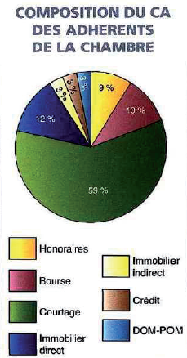
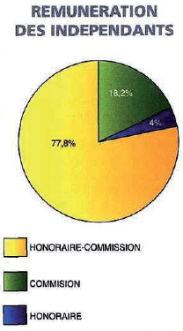
La rémunération
2 approches bien distinctes adoptées par les conseillers en gestion de patrimoine
  L’approche produit
  L’approche client
77,8% des cabinets de CGPI combinent deux modes de rémunérations

Slide 17
Analyse de la rémunération en fonction de la structure
  Les indépendants
  70% de la profession
  CA moyen de166 000€
    91% de commissions
    9% d’honoraires
Les salariés
  Débutant :
    2000 et 2500 € par mois
  3 à 5 ans d'expérience :
    3000 et 4000 € par mois
  Responsable de clientèle « haut de gamme »:
    4500 € jusqu'à 8000 pour les plus expérimentés (10 ans d'expérience)
  A cela s’ajoute des bonus

Slide 18
Honoraires sur les activités de conseil
4% des CGPI se rémunèrent uniquement via la perception d’honoraires de conseil et de suivi
77,8% des CGPI facturent des honoraires mais ce CA ne représente pas plus de 15% de leur rémunération
Les honoraires : un relai de croissance et un nouveau tournant pour la profession ?
Faire accepter la facturation d’honoraires aux clients représente un véritable enjeu à moyen terme pour 51% des CGPI
La chambre plutôt favorable à une réforme
La séparation des métiers de conseil et de vente signerait, selon certains, la mort de la profession

Slide 19
Les commissions sur produits vendus
18,2% des CGP indépendants se rémunèrent uniquement via des commissions
Rémunération en fonction de la rétrocession prévue par les partenaires choisis et est proportionnelle à la valeur de l’opération réalisée
  Frais d’entrée, d’adhésion (2% à 5% des versements)
  Frais de gestion (de 0,6% à 1% de l'actif du contrat )
  Frais d’arbitrage sur contrat qui ne concernent que les multi-supports
42% de la rémunération provient des frais sur encours et 30% des frais d’entrée
Possibilité de conflits d’intérêts et indépendance du conseiller en gestion de patrimoine remise en question

Slide 20
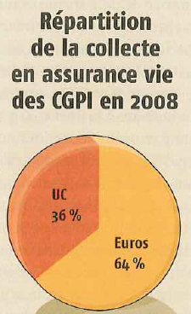
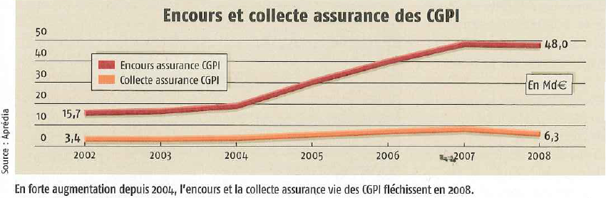
L’assurance vie
59% du CA
de 3,4 en 2002 à 8,4 mds € collectés en 2007
6,3 mds € en 2008 (-25%)
Recentrage sur des supports en euros et d’autres unités de compte sécurisées (fonds garanti).
Frais de gestion et d’arbitrage 2 à 3 supérieures sur les UC que sur les fonds euros
Encours sous gestion:
  +200% en 2002 et 2007
  15,7 mds à 48,5 mds €
  Possibilité de transmission

Slide 21
Rémunération variable
Placements financiers et conseil d’arbitrages
  Rémunération en fonction de la surperformance réalisée par rapport à des indices de référence
Difficultés pour les CGPI de facturer en fonction du rendement
Un benchmark et un référent (variant d’une année sur l’autre) doivent être préalablement déterminés
Détermination de la manière dont sera calculée la performance

Slide 22
Opérations ponctuelles
Réalisation d’un audit financier juridique, fiscal
Définition d’une stratégie patrimoniale globale
Rédaction de statuts (SCI…)
Opération liée à un placement financier ou investissement immobilier : pas de facturation de prestations
  Fonction de la rétrocession d’honoraires prévue par les partenaires choisis et est proportionnelle à la valeur de l’opération réalisée

Slide 23
Perspectives

Slide 24
Perspectives
Evolution des investissements
  Préparation de la retraite, assurance-vie, OPCVM, titres
Vers un statut et une rémunération adaptée ?
  Un statut pour les CGP ?
  85 % des rémunérations proviennent des rétrocessions consenties par les producteurs sur les produits vendus
  Rémunérer davantage le conseil ?
    Réticence des clients
    Crise financière
Vers une concentration du secteur ?
  Réglementation : lourdeur et coût administratifs
  Prévisions d’accroissement des groupements et des CGPI importants

Slide 25
Perspectives

Slide 26

Questions
26

